Slide 1
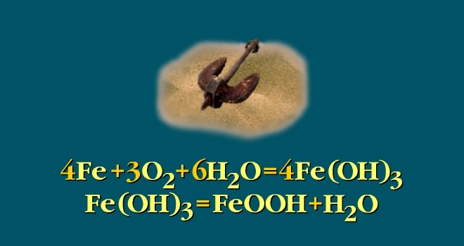
Уравнения химических реакций

Slide 2
Что называется химической реакцией?
Химической реакцией называют превращение одних веществ в другие.
Вещества, полученные в результате реакции, отличаются от исходных веществ составом, строением и свойствами

Slide 3
Признаки химических реакций
Выделение тепла и света
Изменение цвета
Растворение или выпадение осадка
Выделение или поглощение газа

Slide 4
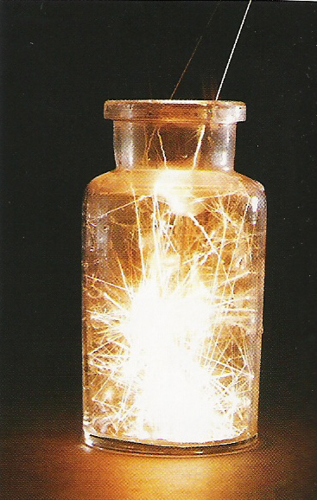
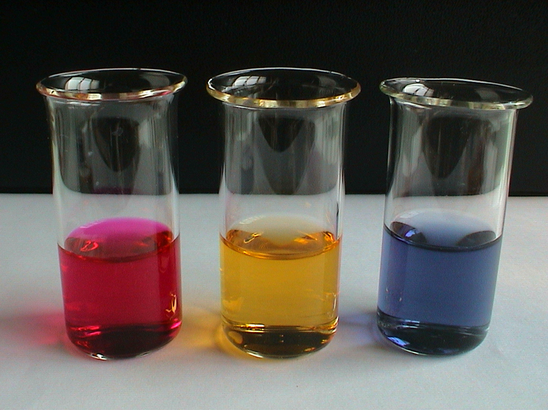
Признаки химических реакций
Выделение тепла и света
Изменение цвета

Slide 5
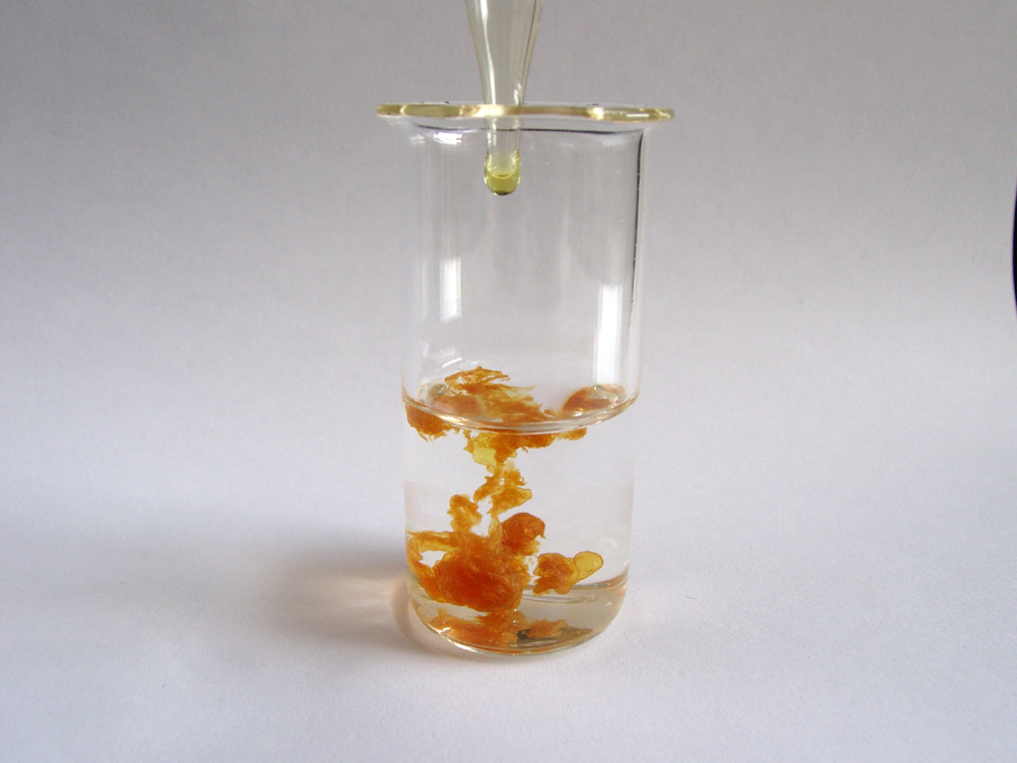
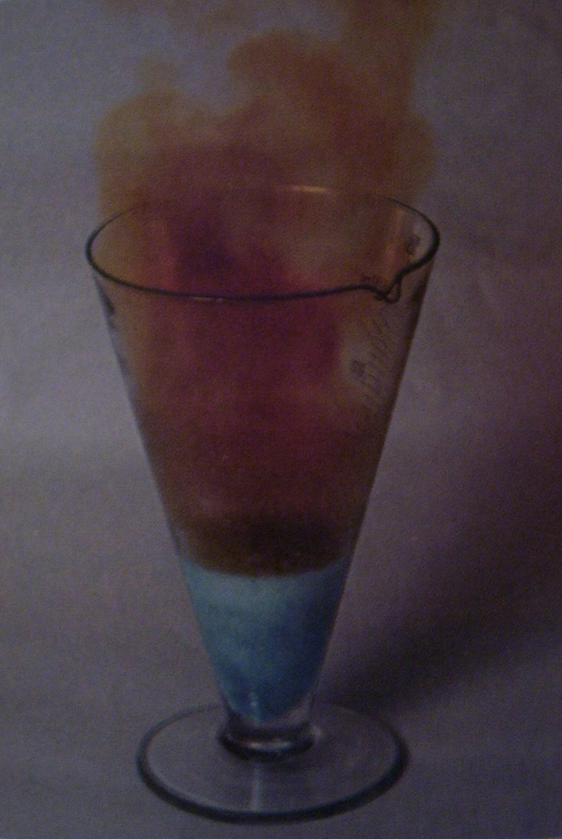
Признаки химических реакций
Растворение или выпадение осадка
Выделение или поглощение газа

Slide 6
Закон сохранения массы и энергии
Масса веществ, вступивших в химическую реакцию, равна массе веществ, образовавшихся в результате химической реакции

Slide 7
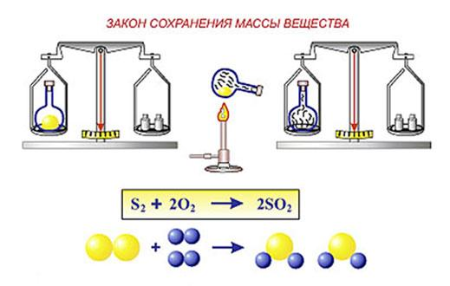

Slide 8
Что такое химическое уравнение?
Условная запись химической реакции с помощью химических формул и коэффициентов называется уравнением химической реакции
Исходные вещества => продукты реакции

Slide 9
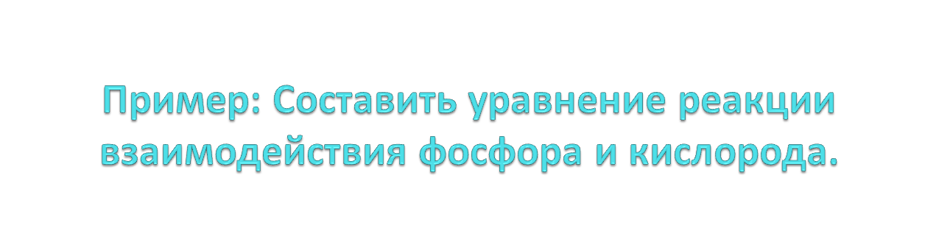
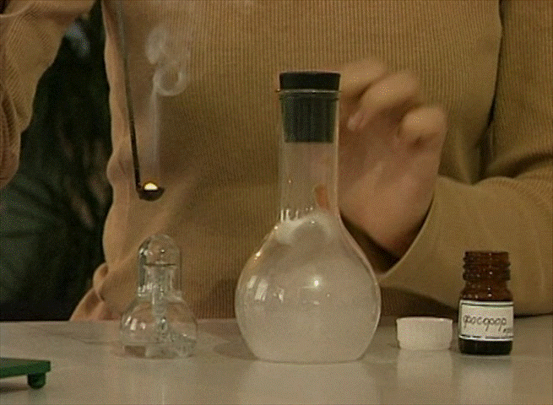

Slide 10
1. В левой части уравнения запиши формулы исходных веществ (Формулы простых газообразных веществ состоят из двух атомов: Н₂, О₂, N₂, Cl₂ и.т.д.)
+
O₂
=
P

Slide 11
2. В правой части уравнения запиши формулы продуктов реакции.
3. Определи: Атомов, какого элемента в левой части уравнения больше. (Вначале уравнивают число атомов, которых в уравнении больше.)
P
+
O₂
=
P₂O₅

Slide 12
4. Соедини фигурной стрелкой атомы этого элемента в левой и правой частях.
P
O₂
=
P₂O₅
+

Slide 13
5. Определи Н.О.К. чисел атомов в левой и правой частях уравнения.
6. Запиши Н.О.К. в квадратике под стрелкой.
P
+
O₂
=
P₂O₅
10

Slide 14
7.Раздели Н.О.К. на число атомов каждого соединенного элемента.
8. Запиши полученный коэффициент перед формулой.
P
+
O₂
=
P₂O₅
5
2
10
:
2
=
5
10
10
:
5
=
2

Slide 15
9. Определи: Есть ли еще не уравненные (не соединенные атомы): а) Если есть, то вернись к пункту 3. б) Если нет, то ВСЁ.
4
:
1
=
4
4
4
:
4
=
1
P
+
O₂
=
P₂O₅
4
5
2
10
:
2
=
5
10
10
:
5
=
2

